Slide 1
Testing Challenge #1 - web testing
Тестування простого поля для вводу Імені

Slide 2
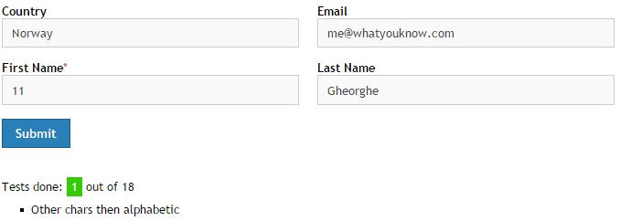
Тест #1:
Вставлення цифр

Slide 3
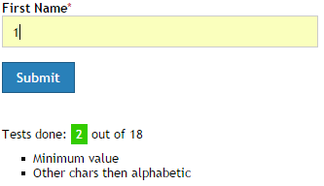
Тест #2:
Вставлення мінімального числа символів

Slide 4
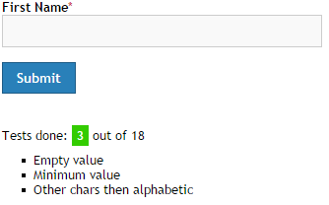
Тест #3:
Порожнє значення

Slide 5
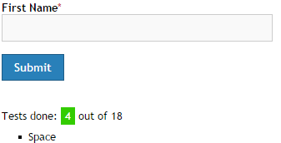
Тест #4:
Space

Slide 6
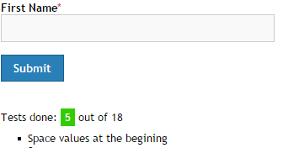
Тест #5:
Space на початку

Slide 7
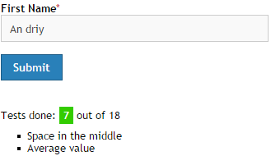
Тест #6:
Space посередині та типове значення поле

Slide 8
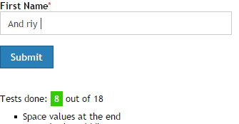
Тест #7:
Space вкінці

Slide 9
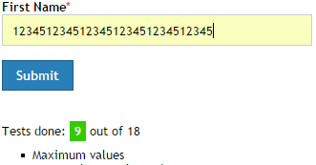
Тест #8:
Максимальне значення поля (30 символів)

Slide 10
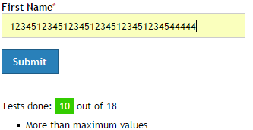
Тест #9:
Кількість символів більша максимальної

Slide 11
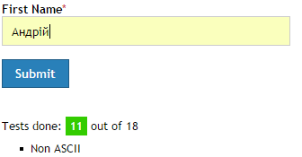
Тест #10:
Не ASCII

Slide 12
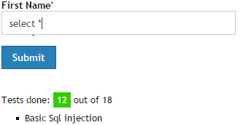
Тест #11:
SQL вираз

Slide 13
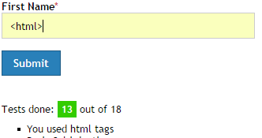
Тест #12:
Використання html тегів

Slide 14
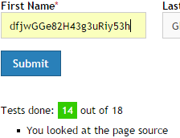

Тест #13:
Підглядання коду

Slide 15
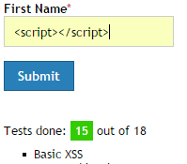
Тест #14:
Використання скриптів

Slide 16
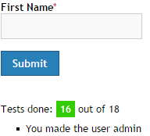

Тест #15:
Зробити користувача адміном

Slide 17
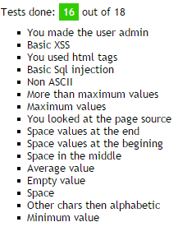
Результат роботи

